Slide 1
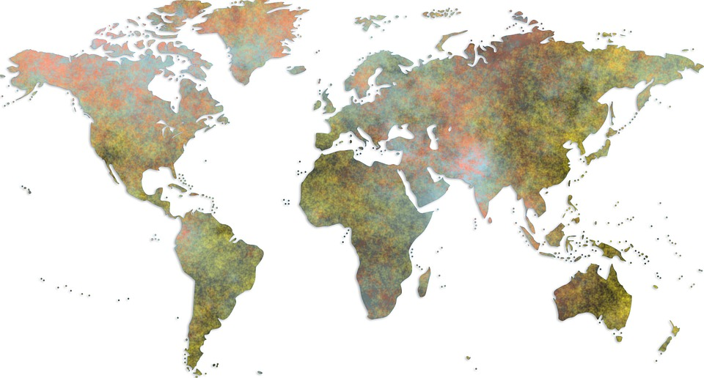
Apprentissage statistiques et données spatiales
Équipe 4:
Alexandre Lepage, Amélie Helaiem, Andrea Hangsin,
Angelo Ouedraogo et Jocelyn Pellerin

Slide 2
Plan de la présentation
Données spatiales ?
Particularités
Apprentissage statistique

Slide 3
Données spatiales ?

Slide 4
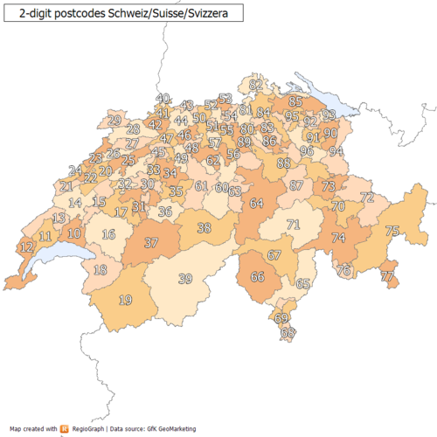
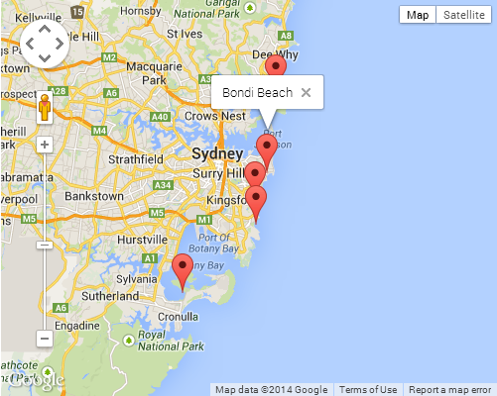
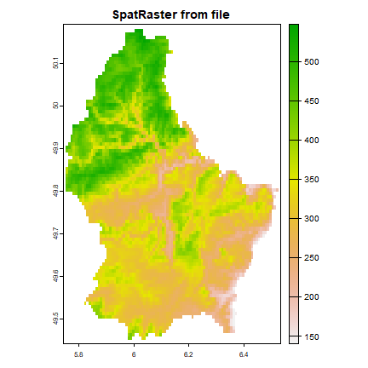
Format
Polygones
Points
Rasters
Cette photo par Auteur inconnu est soumise à la licence CC BY-SA
Cette photo par Auteur inconnu est soumise à la licence CC BY-SA
Cette photo par Auteur inconnu est soumise à la licence CC BY-SA

Slide 5
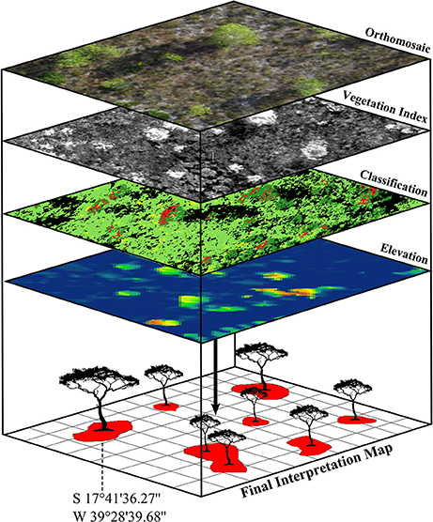
Empilement de couches
Cette photo par Auteur inconnu est soumise à la licence CC BY

Slide 6
Particularités

Slide 7
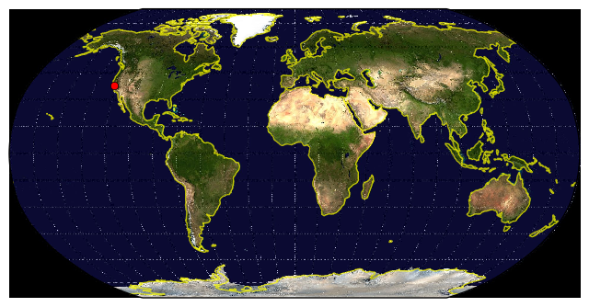
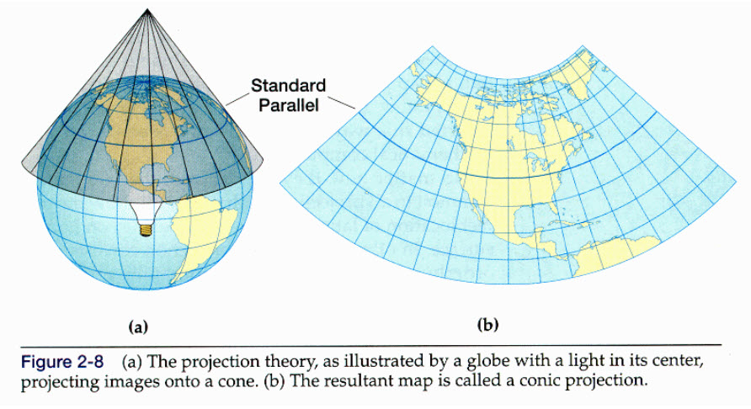
Système de référence des coordonnées
WGS84
Lambert Conique
Cette photo par Auteur inconnu est soumise à la licence CC BY-SA
Cette photo par Auteur inconnu est soumise à la licence CC BY

Slide 8
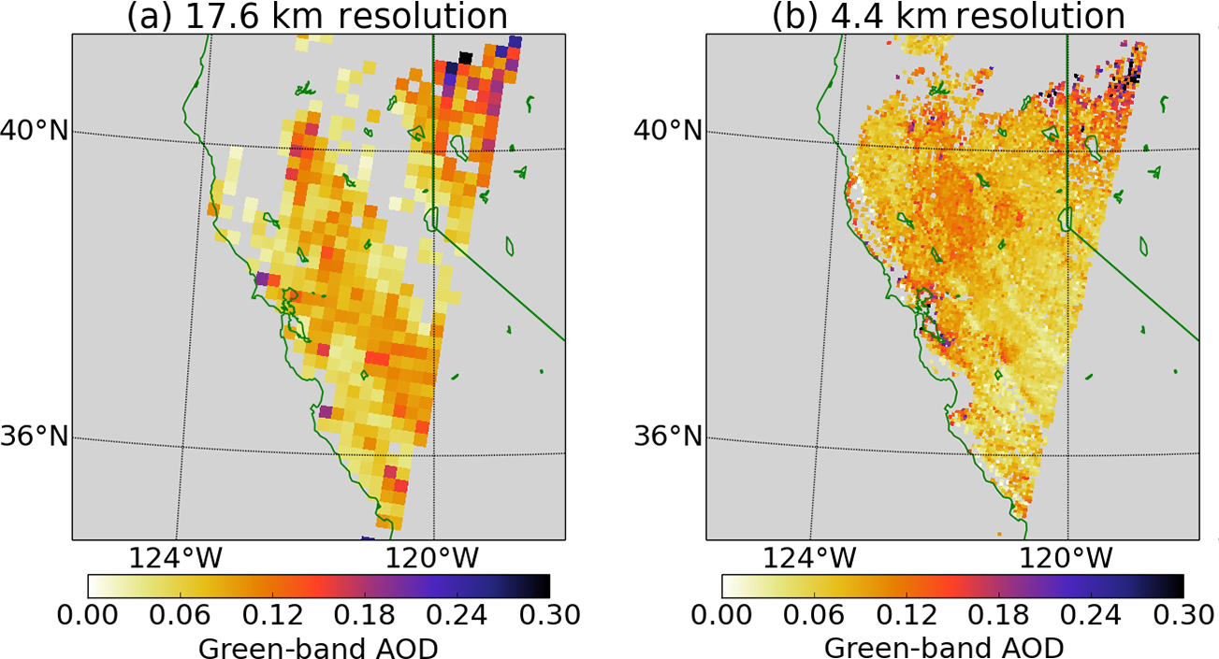
Résolution
Cette photo par Auteur inconnu est soumise à la licence CC BY

Slide 9
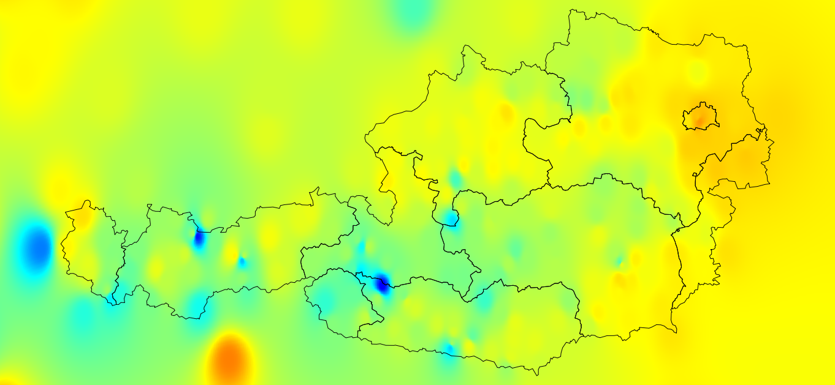
Dépendance spatiale
Cette photo par Auteur inconnu est soumise à la licence CC BY-SA

Slide 10
Apprentissage statistique

Slide 11
Conversion du format de données
Y | X | Lon | Lat
100 | 200 | 5.8 | 50
150 | 250 | 5 | 49.5
300 | 500 | 6.2 | 49.6
0 | 150 | 6.4 | 49.9
135 | 230 | 6.3 | 49.6
43 | 160 | 6.9 | 50.1
… | … | … | …
Cette photo par Auteur inconnu est soumise à la licence CC BY-SA

Slide 12
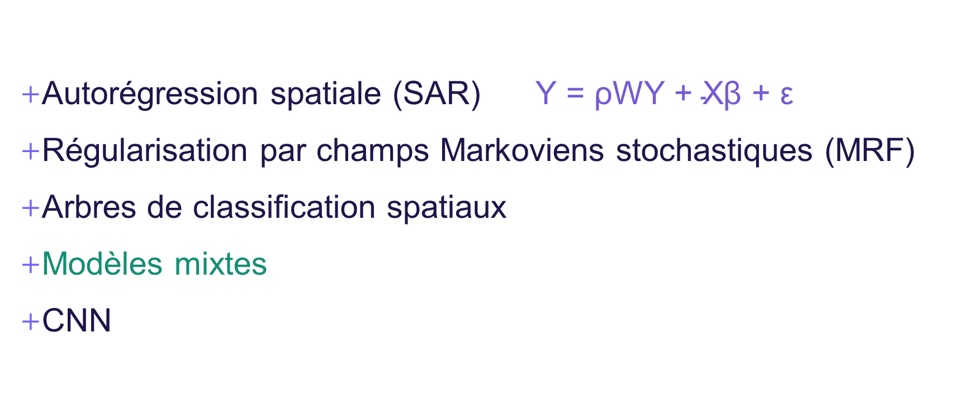
Approches pour gérer la dépendance spatiale
Autorégression spatiale (SAR) $\text{Y}\text{ = }\text{ρWY}\text{ + }\text{Xβ}\text{ + }\text{ε}$
Régularisation par champs Markoviens stochastiques (MRF)
Arbres de classification spatiaux
Modèles mixtes
CNN
Notes:
MRF:
On effectue des prédictions sur chacun des pixels
On régularise les prédictions en appliquant un « champs aléatoire de Markov ». I.e. on lisse les prédictions en fonction de la structure de dépendance spatiale.
Modèle SAR
Rho est un paramètre (scalaire) de corrélation spatiale
La matrice W est la matrice de contiguïté entre les observations Y

Slide 13
Réseaux de neurones convolutifs
Cette photo par Auteur inconnu est soumise à la licence CC BY-SA

Slide 14
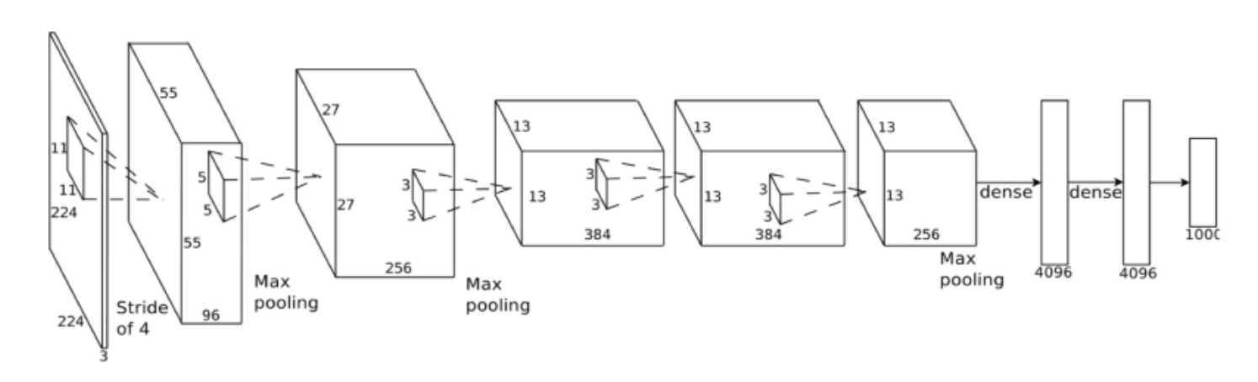
Réseaux de neurones convolutifs
Cette photo par Auteur inconnu est soumise à la licence CC BY-SA

Slide 15
Validation croisée
Segmentation en cases
Cette photo par Auteur inconnu est soumise à la licence CC BY-SA
Notes:
Roberts et al. 2017

Slide 16
Validation croisée
Buffered leave-one-out
Cette photo par Auteur inconnu est soumise à la licence CC BY-SA

Slide 17
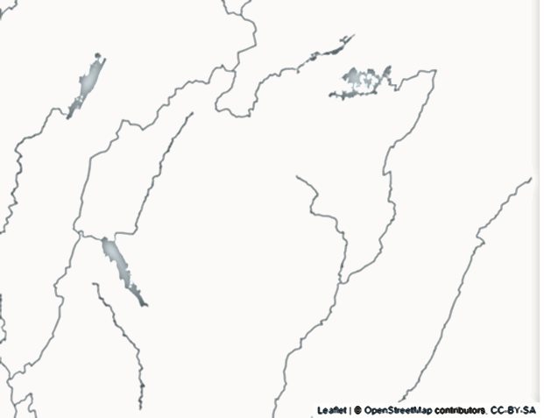
Validation croisée
Regroupement de tronçons continus

Slide 18
Conlusion
Il n’y a pas d’approche systémique
Il faut considérer :
Le format des données
Le contexte
L’objectif
Interpolation ou extrapolation ?
Notes:
Formats: rasters ou polygons spatiaux ?
Contexte : données climatiques ? Socio démographiques ?
Objectif : Régression / classification / Intervalle de confiance ?

Slide 19
Références

Slide 20
Principales librairies R
sp
sf
raster
terra
tidyterra
leaflet

Slide 21
Bibliographie
Spatial Data Science: https://rspatial.org/index.html
Approches de prédiction spatiale: Huang, B. (2017). Comprehensive geographic information systems. Elsevier.
Modèles MRF: Tarabalka, Y., Fauvel, M., Chanussot, J., & Benediktsson, J. A. (2010). SVM-and MRF-based method for accurate classification of hyperspectral images. IEEE Geoscience and Remote Sensing Letters, 7(4), 736-740.

Slide 22
Spatial Decision Tree : Jiang, Z., Shekhar, S., Mohan, P., Knight, J., & Corcoran, J. (2012, November). Learning spatial decision tree for geographical classification: a summary of results. In Proceedings of the 20th International Conference on Advances in Geographic Information Systems (pp. 390-393).
Validation croisée: Roberts, D. R., Bahn, V., Ciuti, S., Boyce, M. S., Elith, J., Guillera‐Arroita, G., ... & Dormann, C. F. (2017). Cross‐validation strategies for data with temporal, spatial, hierarchical, or phylogenetic structure. Ecography, 40(8), 913-929.

